Slide 1
Им память вечная
до звезд…
Интерактивная викторина
для учащихся
5 - 8 классов
Викторина представляет стихотворение в формате интерактивной викторины на тему «Великая Отечественная война»
Область применения:
классный час в указанных классах
Автор:
Александра Данилова, ученица 5В класса
Руководитель:
Ольга Михайловна Степанова,
учитель английского языка
МБОУ «Цивильская СОШ №1
имени Героя Советского Союза М.В. Силантьева»
города Цивильск Чувашской Республики
2019

Slide 2
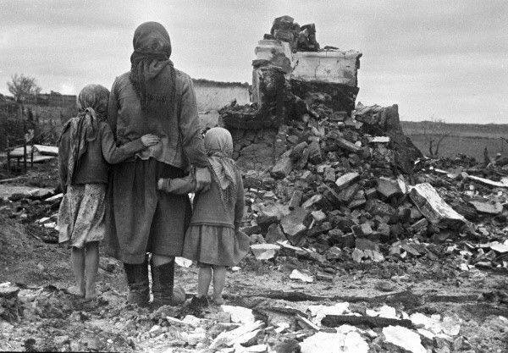
Мы смотрим фильмы про войну.
Терзают изверги страну.
Дрожит __________ , горят дома..
Кому нужна была война?
земля

Slide 3
Голодных маленьких детей
__________ рвут от матерей.
В крови, в дыму моя страна.
Нам не нужна была ________!
Фашисты

Slide 4
Бомбят фашисты города.
По всей стране беда.. Беда..
А в мире буйствует весна..
Пусть будет проклята ________.
война

Slide 5
Они пришли на нашу землю
С мечом пришли, чтоб убивать.
Пришли разрушить наши ________ ,
Святыни наши растоптать.
семьи

Slide 6
И задымились наши пашни
Под их кровавым сапогом.
И вместо песен _________ страшный
Стоял повсюду ночью, днём.
грохот

Slide 7
И похоронки полетели,
Как ________чёрных, чёрных птиц.
И вдовы плакали и выли,
И горю не было границ.
стаи

Slide 8
Простить такое??? Мы простили...
Оплакав __________бойцов,
Детей своих по всей России
В любви растили…без отцов.
тысячи

Slide 9
И каждый год свою победу
Мы отмечаем в море слёз..
Благодарим отцов и дедов.
Им _________ вечная до звёзд...
память

Slide 10
Вечная память героям, сражавшимся за родину, благодаря которым мы можем наслаждаться мирным небом и свободной жизнью. Вечная память…

Slide 11
Источник:
Пусть будет проклята война https://www.liveinternet.ru/users/5152557/post454604840/
Изображение для фона презентации:
https://topwar.ru/85012-napraviv-pistolet-na-bolnogo-rebenka-nemeckiy-oficer-zakrichal-ubivat.html

